Slide 1
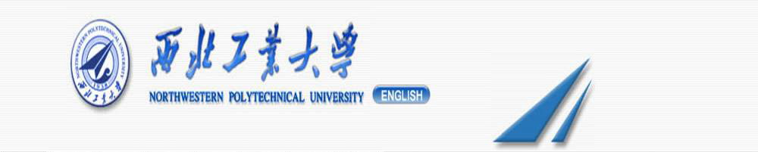
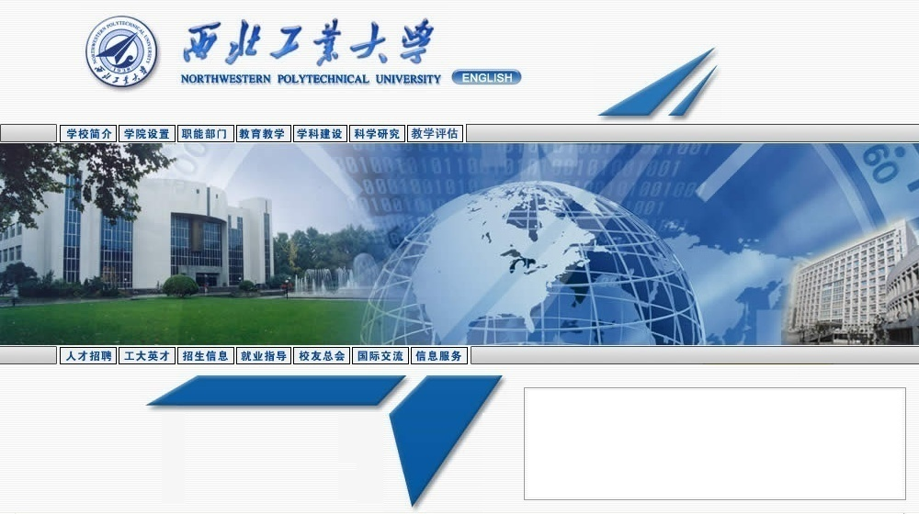
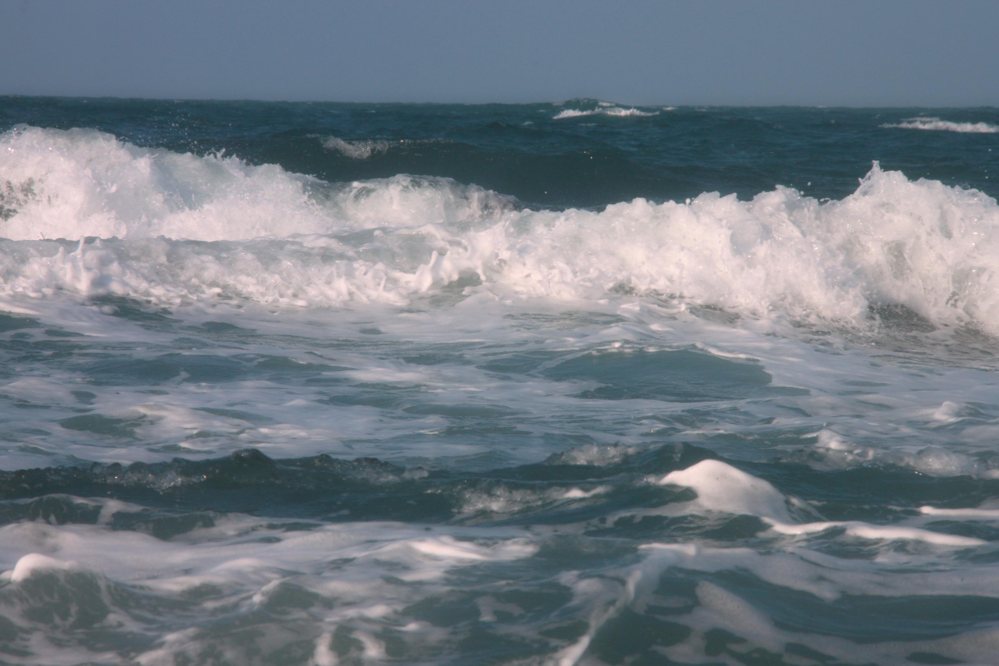
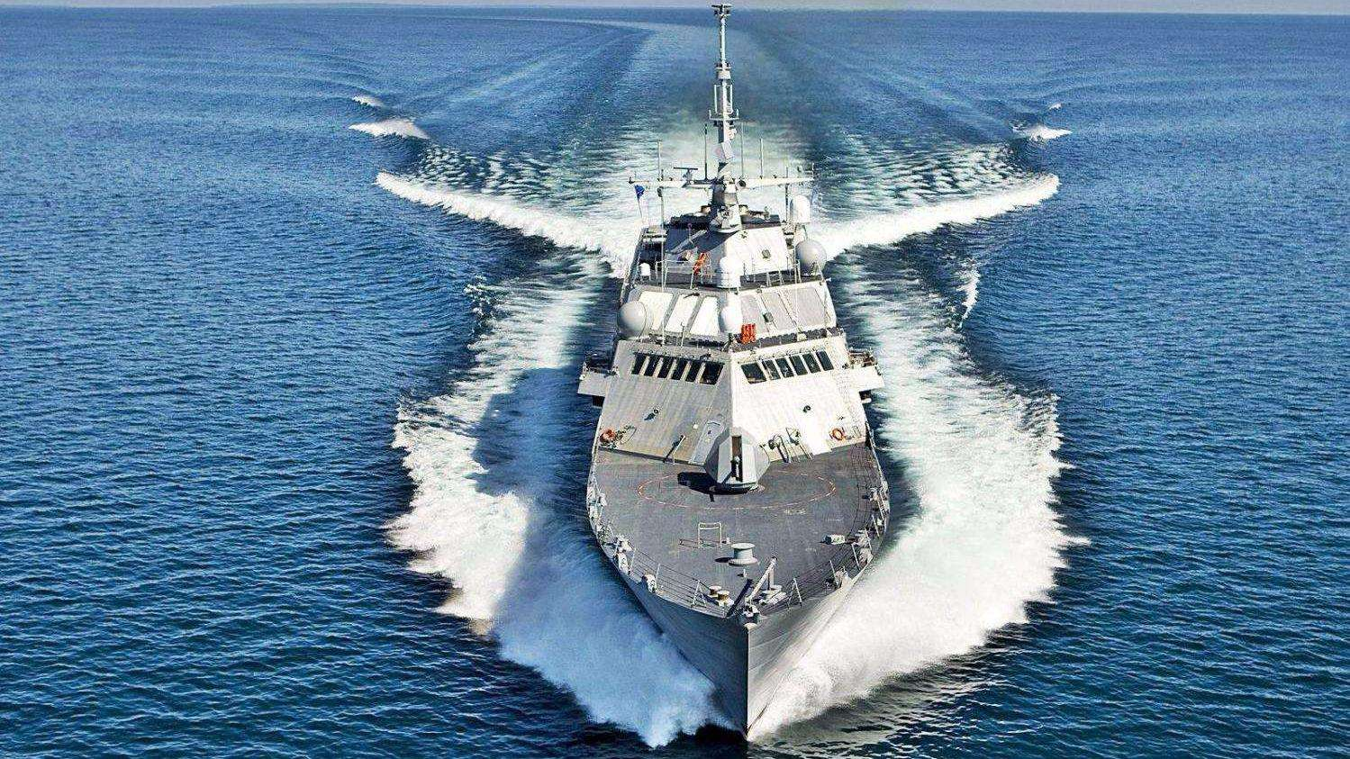
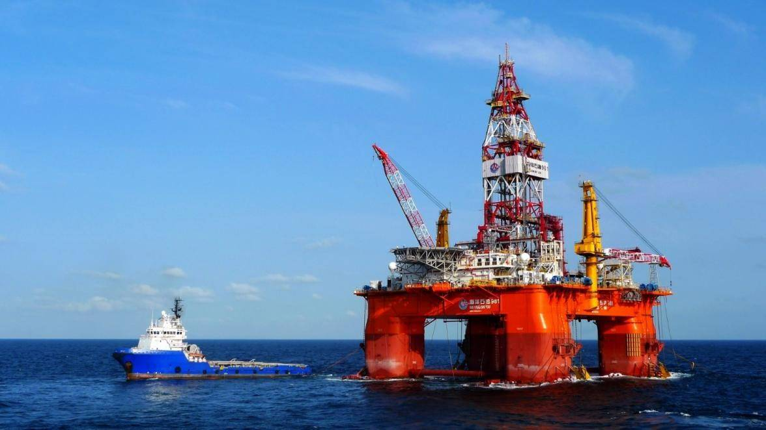
第一章 液体表面波基本方程
袁绪龙 副教授
Notes:
大家好，欢迎学习《超空泡航行体流体动力学》课程，我是西北工业大学航海学院的袁绪龙老师，下面由我带领大家一起学习这门课。

Slide 2
内容提要
1.1 流体动力学的基本方程
  1.1.1 连续方程
  1.1.2 理想流体的运动方程
1.1.3 运动方程的几个积分
1.2 液体表面波的基本方程
  1.2.1 势波的概念
  1.2.2 基本方程与定解条件
Notes:
在这一讲，我们首先来了解超高速的定义和水下航行速度的制约因素。然后学习基于超空泡减阻的水下超高速航行原理，最后我们一起来探讨水下超高速航行技术的应用。

Slide 3
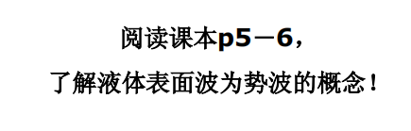
1.2.1 势波的概念
Notes:
在这一讲，我们首先来了解超高速的定义和水下航行速度的制约因素。然后学习基于超空泡减阻的水下超高速航行原理，最后我们一起来探讨水下超高速航行技术的应用。

Slide 4
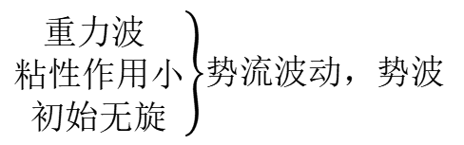
1.2.1 势波的概念
波浪运动产生的两个条件：
（1）扰动力
（2）恢复力：重力
$\left.\begin{aligned}重力波 \\ 粘性作用小 \\ 初始无旋\end{aligned}\right\}$势流波动，势波
Notes:
在这一讲，我们首先来了解超高速的定义和水下航行速度的制约因素。然后学习基于超空泡减阻的水下超高速航行原理，最后我们一起来探讨水下超高速航行技术的应用。

Slide 5
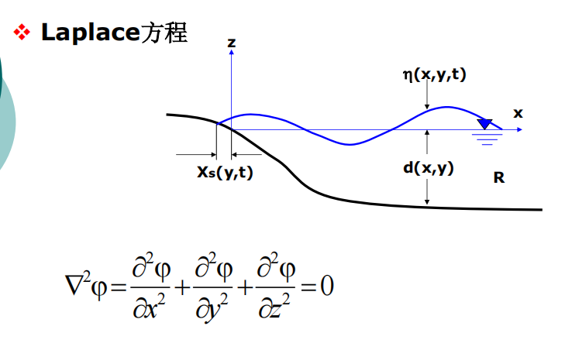
1.2.2 基本方程与定解条件
Notes:
在这一讲，我们首先来了解超高速的定义和水下航行速度的制约因素。然后学习基于超空泡减阻的水下超高速航行原理，最后我们一起来探讨水下超高速航行技术的应用。

Slide 6
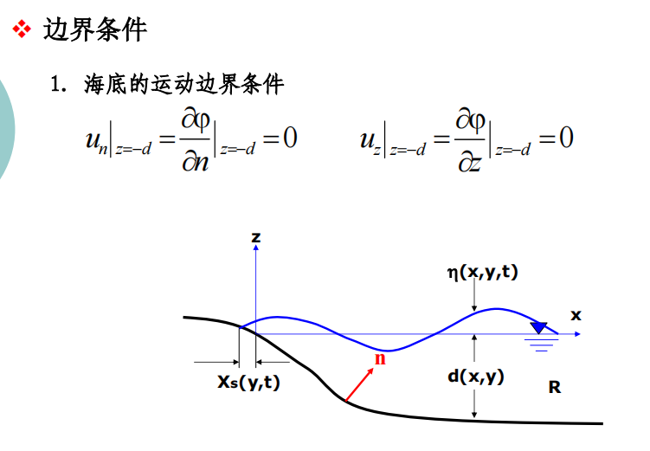
1.2.2 基本方程与定解条件
Notes:
在这一讲，我们首先来了解超高速的定义和水下航行速度的制约因素。然后学习基于超空泡减阻的水下超高速航行原理，最后我们一起来探讨水下超高速航行技术的应用。

Slide 7
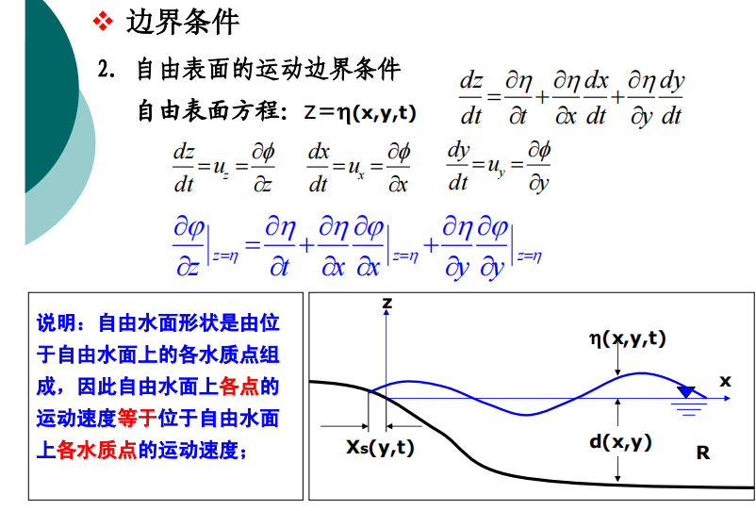
1.2.2 基本方程与定解条件
Notes:
在这一讲，我们首先来了解超高速的定义和水下航行速度的制约因素。然后学习基于超空泡减阻的水下超高速航行原理，最后我们一起来探讨水下超高速航行技术的应用。

Slide 8
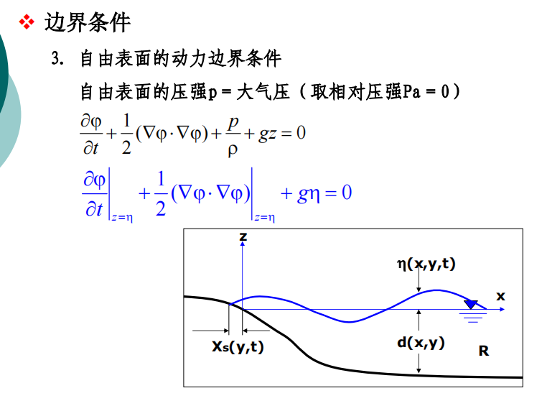
1.2.2 基本方程与定解条件
Notes:
在这一讲，我们首先来了解超高速的定义和水下航行速度的制约因素。然后学习基于超空泡减阻的水下超高速航行原理，最后我们一起来探讨水下超高速航行技术的应用。

Slide 9
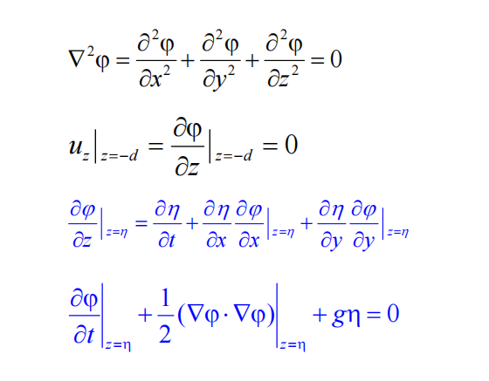
1.2.2 基本方程与定解条件
Notes:
在这一讲，我们首先来了解超高速的定义和水下航行速度的制约因素。然后学习基于超空泡减阻的水下超高速航行原理，最后我们一起来探讨水下超高速航行技术的应用。

Slide 10
小结
这一节，1.2 流体力学基本方程
下一节，第二章 小振幅波（线性波）理论
Notes:
这一节我们学习了超高速的定义、水下航速的制约因素和提速方法，下一节我们将学习空化现象和超空泡减阻机理，谢谢大家。

